Slide 1
Conception et architecture d'une plate-forme web de gestion d'enchères type «eBay »
Par : M. REMOND THOMAS et MLLE. MALIL HAJAR

Slide 2
PLAN :
I architecture du code
II infrastructure du système
III notes supplémentaires

Slide 3
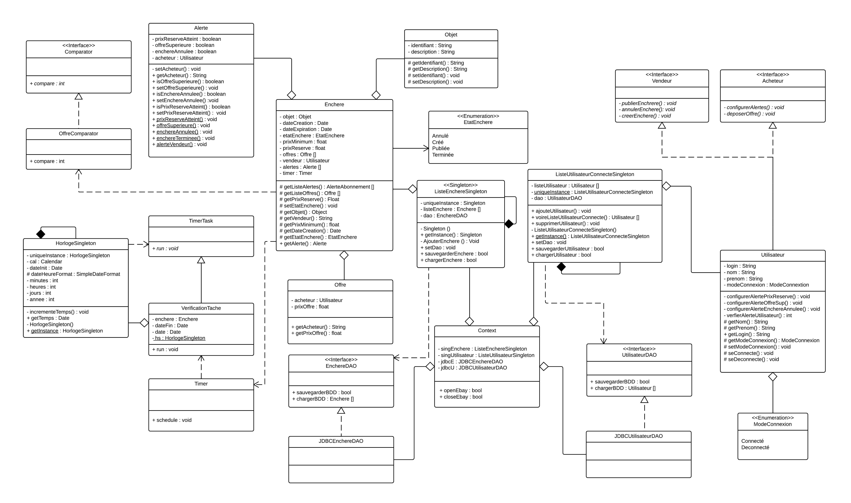
architecture du code (possibilité de zoomer en enregistrant l’image)

Slide 4

infrastructure Du système

Slide 5
Notes Supplémentaires
Dans ce projet il s’agissait uniquement de réaliser la couche métier
Une injection de dépendance entre la couche métier et la couche persistance a été effectuée afin de préparer l’arrivée de la couche persistance qu’il ne restera plus qu’à « pluger » au travail déjà effectué
L’horloge système utilisé peut être réglée afin de d’accélérer le temps : c’est le cas ici où 1 seconde correspond environ à 16heures (ceci est très pratique pour simuler et tester l’efficacité de la solution)
Un vendeur met une enchère en ligne en spécifiant un temps en heure
Le système dispose de 2 singletons qui contiennent la liste des enchères et des utilisateurs. Il peut effectuer n’importe quelle opération grâce à ces deux classes
Un utilisateur est à la fois vendeur et acheteur, mais il est laissé libre de pouvoir brider un utilisateur à la seule action de vendre ou d’acheter en implémentant qu’une seule des interfaces Vendeur ou Acheteur
Un utilisateur peut librement se connecter ou se déconnecter
Un comparator est utilisé afin de trier par ordre croissant les offres d’une enchère selon leurs prix d’offre
En plus des alertes exigées par les spécifications, des alertes sont envoyées aux différents enchérisseurs et au vendeur lorsque son enchère se termine, informant de l’utilisateur qui a remporté l’enchère

